Slide 1
找 规 律
WWW.PPT818.COM

Slide 2
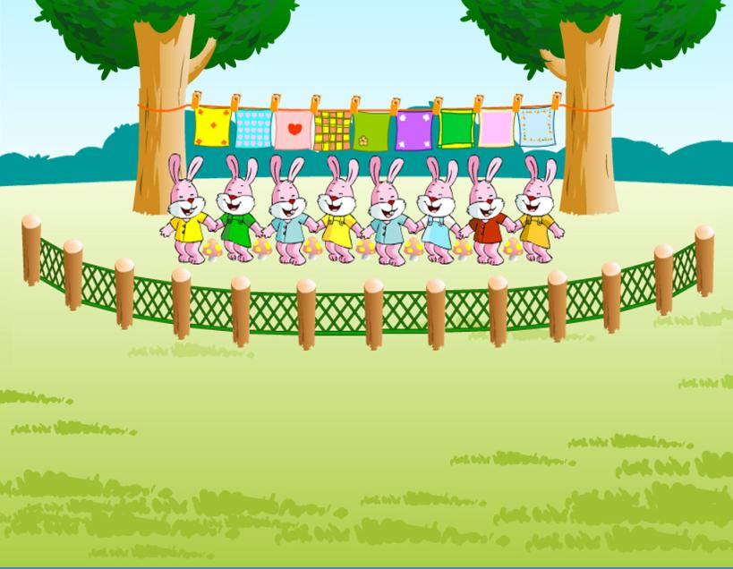
情景引入找出排列关系
每幅图中两种物体是怎样排列的？

Slide 3
找出数量关系
两端物体 | 数目 | 中间物体 | 数目
夹子 |  | 手帕
兔子 |  | 蘑菇
木桩 |  | 篱笆

Slide 4
思考1
1、一根绳子被打了６个结，这根绳子被分成了多少段？你是怎么想的？
2、经过了15个白天，那么经过了多少个黑夜？

Slide 5
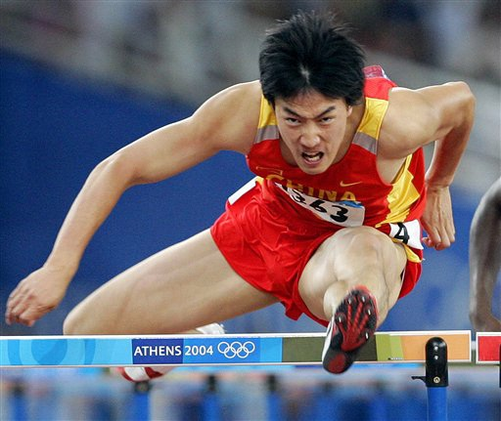
思考2
110米跨栏，10个栏中间有多少个间隔？

Slide 6
思考3

Slide 7
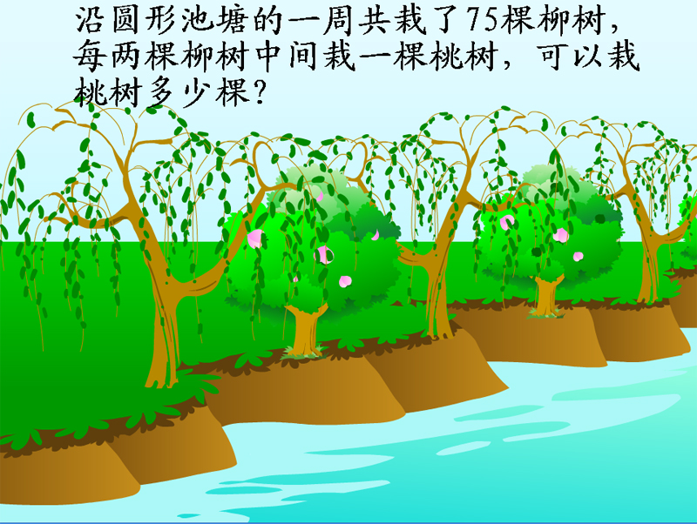
思考4

Slide 8
思考5
国庆节就要到了，学校计划在校园主干道一边按照一一间隔的规律来摆设鲜花美化校园。
（1）有25盆蓝花，猜猜看要摆放多少盆红花？
（2）你是怎么想的？还有其他的想法吗？

